Slide 1
Calentamiento: Conjugate the verb according to the subject.
Trabajar: Yo _____________
Vivir: Tú _______________
Tomar: Ellos ____________
Leer: Nosotros _____________
Beber: Él ________________
Estudiar: Ellas __________________
Comer: Ustedes ________________
Escribir: Tú __________________
Correr: Usted ________________
Abrir: Nosotras ________________

Slide 2
¡Mi vida cotidiana!
My daily life!

Slide 3
La mañana
The morning

Slide 4
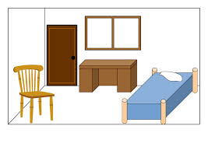
El cuarto/El dormitorio
The bedroom

Slide 5
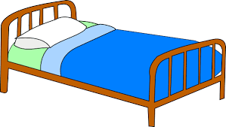
La cama
The bed

Slide 6
La puerta
The door

Slide 7
La ventana
The window

Slide 8
El armario
The closet

Slide 9
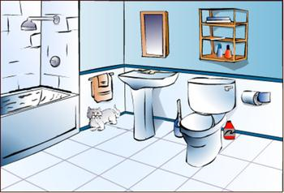
El baño
The bathroom

Slide 10
Hacer la cama
To make the bed

Slide 11
limpiar
To clean

Slide 12
Ordinal numbers and words of sequence
Primer/Primero/a
Segundo/a
Tercer/Tercero/a
Cuarto/a
Quinto/a
Sexto/a
Séptimo/a
Octavo/a
Noveno/a
Décimo/a
Luego/Entonces
Próximo
Finalmente/por fin/por ultimo
First
Second
Third
Fourth
Fifth
Sixth
Seventh
Eighth
Ninth
Tenth
Then
Next
Finally

Slide 13
¡Importante!
Use Primer or Tercer only when it comes before a singular, masculine noun.
Ejemplos:
Es el primer día de otoño.
Es la tercera persona en la clase.

Slide 14
Hacer: to do/tomake
Yo
Tú
Usted/Él/Ella
Nosotros/as
Vosotros/as
Ustedes/Ellos/Ellas
Hago
Haces
Hace
Hacemo
Hacés
Hacen

Slide 15
Classwork
Ordenar: Put the following words in order
Tercero/a
Octavo/a
Novento/a
Segundo/a
Cuarto/a
Séptimo/a
Primero
Quinto/a
Décimo
Sexto/a

Slide 16
Classwork
Traducir: Translate
I make the bed.
You (tú) make the bed.
She makes the bed.
We make the bed.
You (vosotros) make the bed.
They (masculine) make the bed.
I clean the room.
You (tú) the room.
He cleans the room.
We clean the room.
You (vosotros) the room.
They (feminine) clean the room.

